Slide 1



2025
Sogang University
전산물리학 ２차 발표
Heisenberg model
(Classical and Quantum)
20211236 박영욱

Slide 2
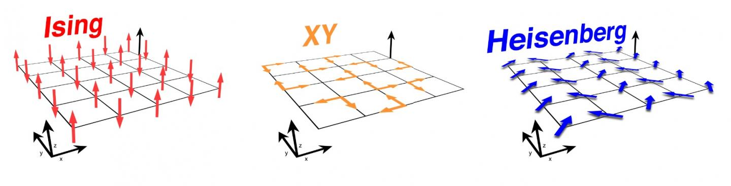
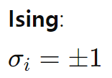
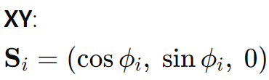
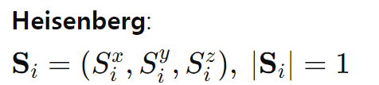
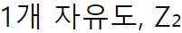
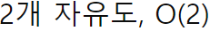
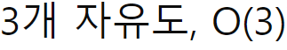
02
Ref ) https://www.eurekalert.org/multimedia/879447

Slide 3
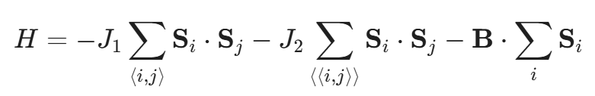
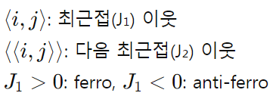
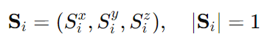
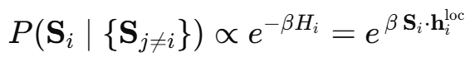
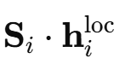
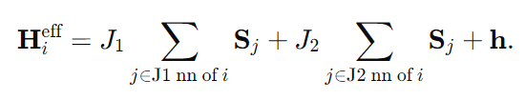
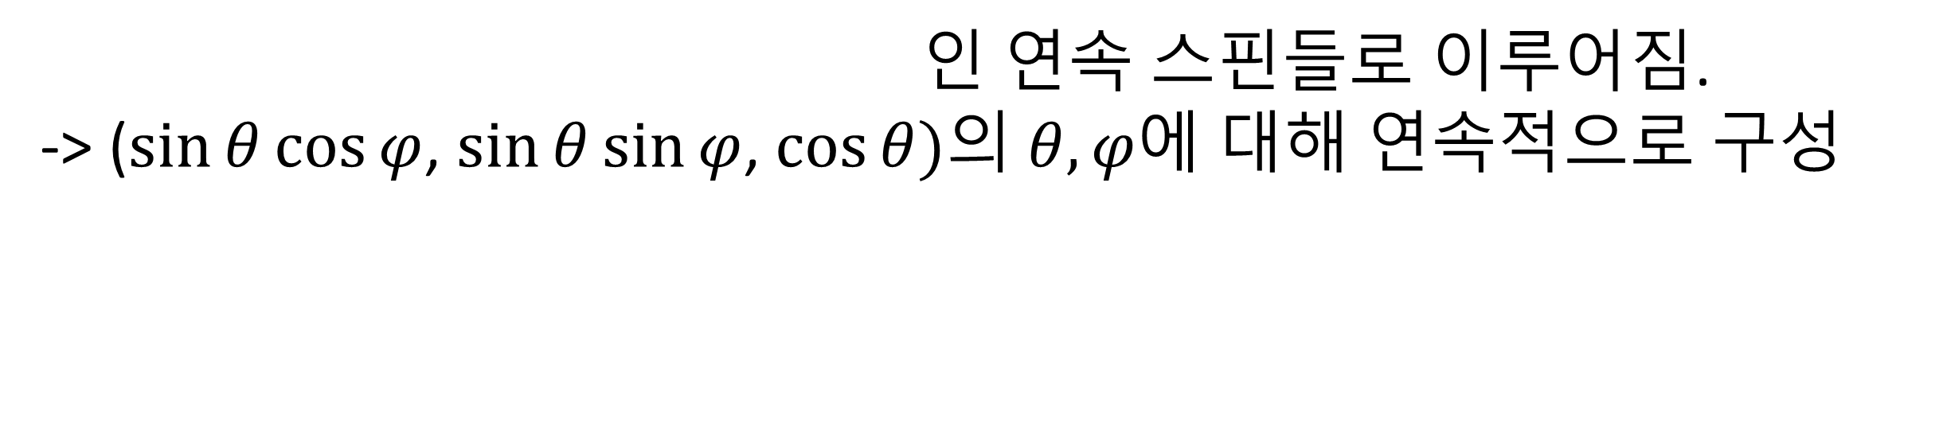
02
기본 이론 – Classical Heisenberg model
인 연속 스핀들로 이루어짐.
-> ($\sin{θ}\cos{φ}$, $\sin{θ}\sin{φ}$, $\cos{θ})의$ $θ,φ에$ 대해 연속적으로 구성
전체 스핀 배치
나머지 스핀들을 고정해두고, i번째 스핀만 바뀐다고 볼때의 확률
(- : i번째 스핀의 에너지) ( : i번째 스핀 주변의 스핀합)

Slide 4
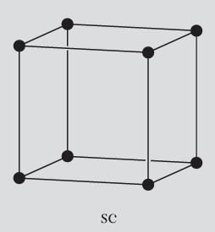
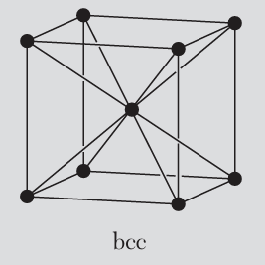
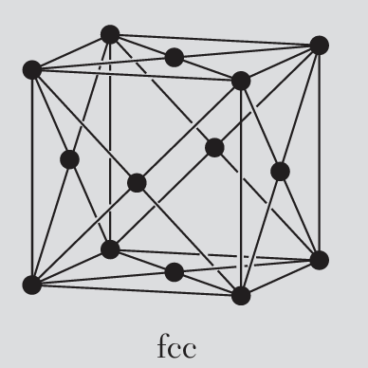
02
3D Lattice – 근접한 dipole 수
N for $J_{1}$: 6 ($a,0, 0$) 8 ($\frac{a}{2}$, $\frac{a}{2}$, $\frac{a}{2}$) 12 ($\frac{a}{2}$, $\frac{a}{2}$, $0$)
N for $J_{2}$: 12 ($a$, $a$, 0) 6 ($a,0, 0$) 6 ($a,0, 0$)
Ref : C. Kittel, Introduction to Solid State Physics, 8th ed. (John Wiley & Sons, Inc., New York, 2005

Slide 5
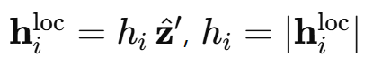
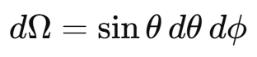
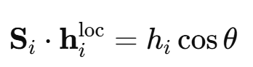
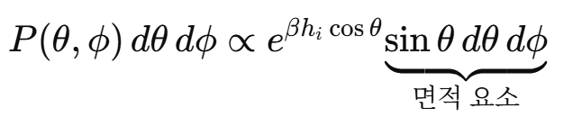
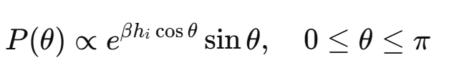
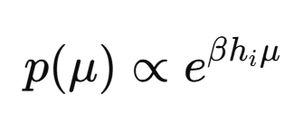
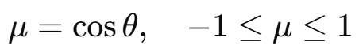
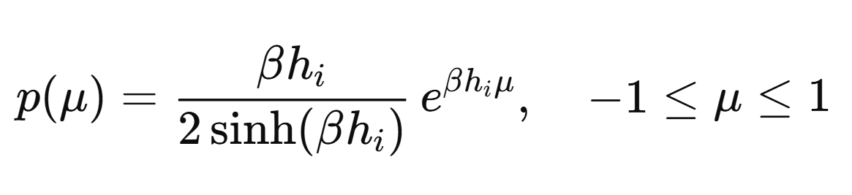
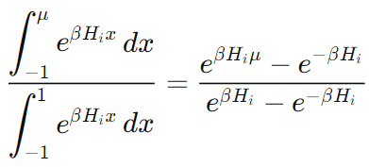

02
스핀의 $θ{}$
(θ ~ θ+dθ, φ ~ φ+dφ) 사이 방향에 있을 확률 :
->
-> ( 로 바꾸면)
(계산: )

Slide 6
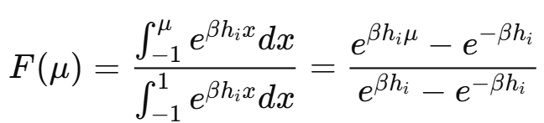
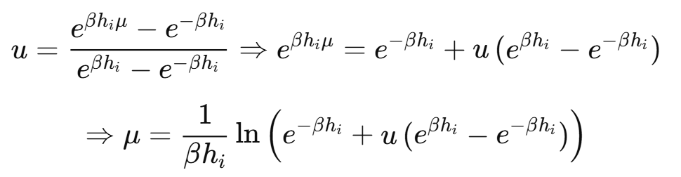
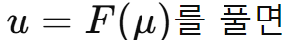
02
CDF 역함수
(0<= u <=1)

Slide 7
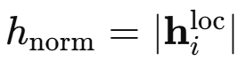
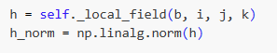
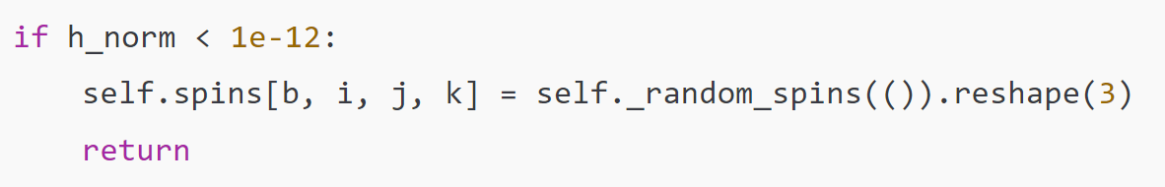
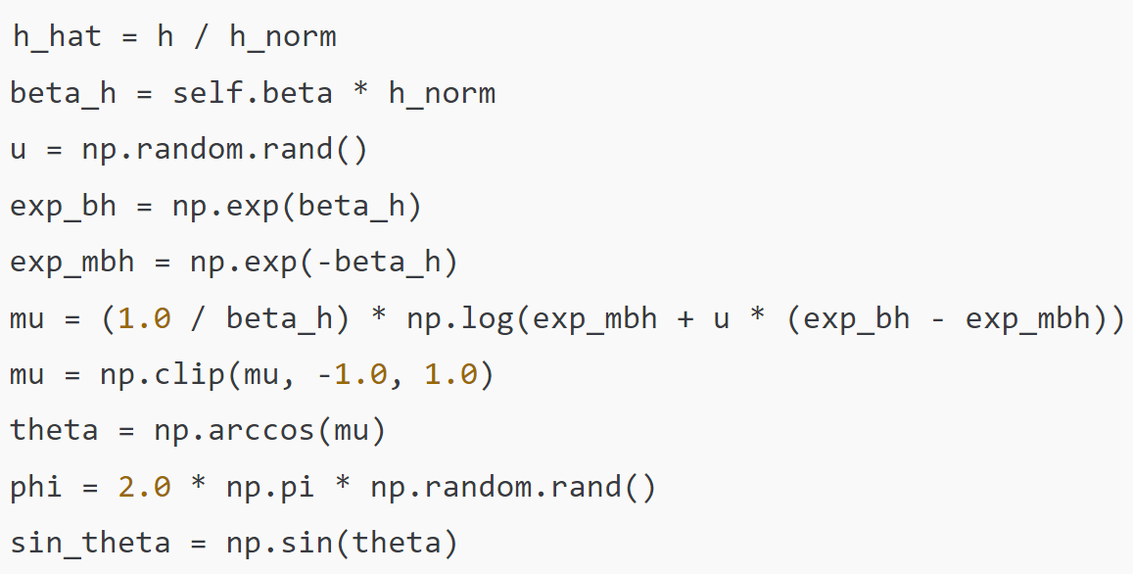
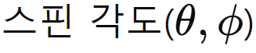
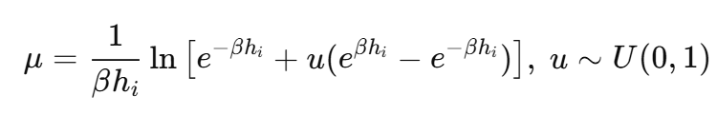
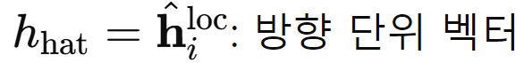
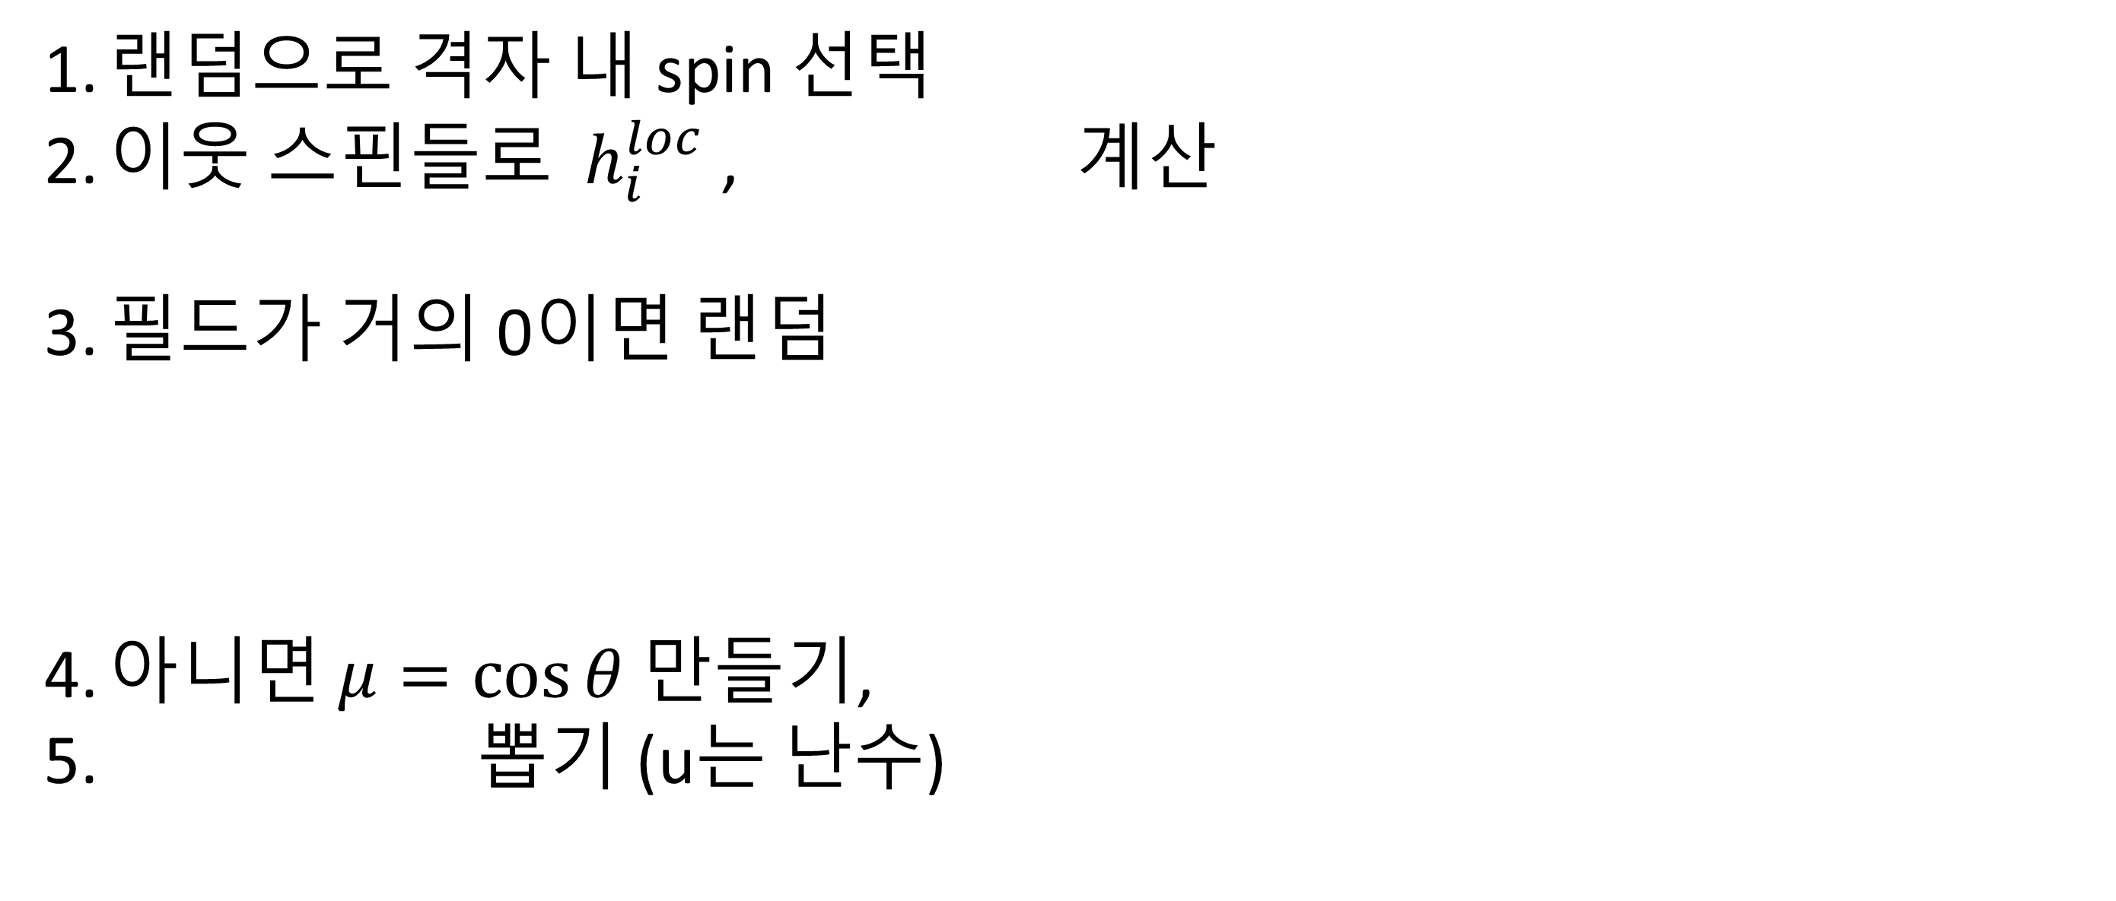
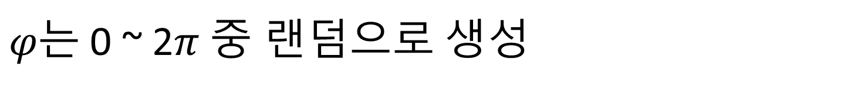
02
Heat bath update
랜덤으로 격자 내 spin 선택
이웃 스핀들로 $h_{i}^{loc}$ , 계산
필드가 거의 0이면 랜덤
아니면 $μ=\cos{θ}$ 만들기,
뽑기 (u는 난수)
$φ는$ 0 ~ 2$π 중$ 랜덤으로 생성

Slide 8
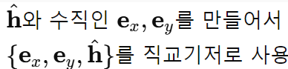

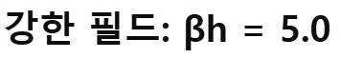
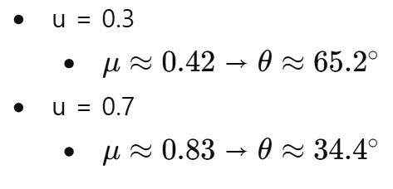
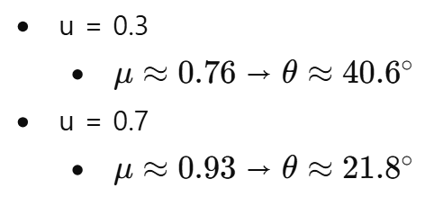
02
Heat bath update
5.
로 생성

Slide 9
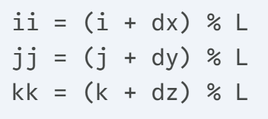
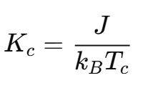
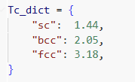
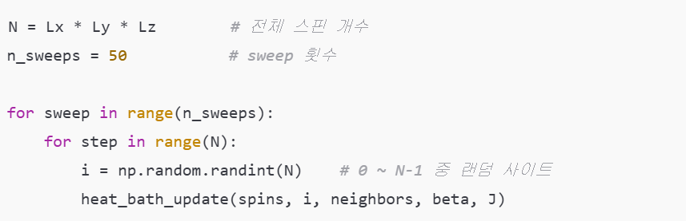
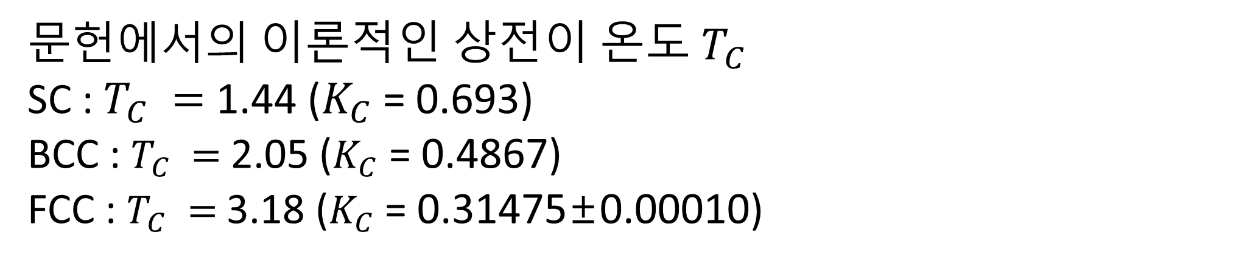
03
설정
(Ref : J. Adler, I. Chang, and S. Shapira, “High-Temperature Series Analyses of the Classical Heisenberg Model,” Physica A 201, 581–605 (1993).)
(Ref : J. Adler et al., same paper — reanalysis of BCC lattice susceptibility series.)
(Ref : J. Adler et al., same paper — FCC lattice susceptibility series).
주기적 경계 조건 : x, y, z 좌표가 Ｌ을 넘어가면 다시 ０, 1, 2 … 으로 설정
$k_{B}$ = 1 , $J_{1}$ = 1, $J_{2}$ = $α$ $J_{1}$ (0 <= $α$ <= 1) 로 설정 가능.
문헌에서의 이론적인 상전이 온도 $T_{C}$
SC : $T_{C} =$1.44 ($K_{C}$ = 0.693)
BCC : $T_{C} =$2.05 ($K_{C}$ = 0.4867)
FCC : $T_{C} =$3.18 ($K_{C}$ = 0.31475±0.00010)
1 Sweep = N 번 업데이트

Slide 10
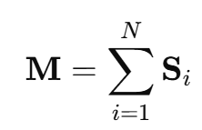
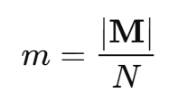
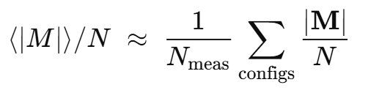





03
결과
1. 전체 자화 벡터 :
스칼라 per spin : 시뮬레이션에서 측정값 평균 :
2. 전체 에너지
per spin 에너지 : 시뮬레이션에서 측정값 평균 :
3. 전체 비열
per spin 비열 :

Slide 11











03
결과
4. 감수율 :
5. Free energy 예상 그래프
For H=0
1) $T_{C}$ 근처에서 테일러 전개 ($\left|m\right|$<<1)
$(◈ a_{n}은$ T에 대한 함수)
2) F(m)=F(-m) : spin reversal symmetry -> 자화 방향 관계 없이 에너지적으로 물리적으로 동등함.
3) Stability condition : 최$고차 a_{n}$>0
$만약, a_{n}$<0이라면
$[As \left|m\right|$->$∞, F→−∞] :$시스템이 무한히 큰 질서변수로 발산하려고 함.
4) ϕ4 model : m4제곱까지 전개
6차 이상의 항은 더 복잡하고 보통 무시 가능
5) $a_{2}\left(T\right)≡a(T−T_{C})$
$$T_{C}$$
$m_{0}=0{ m}_{0}>0$
($T<T_{C})$

Slide 12







01
Quantum Heisenberg model
양자에서는 스핀이 연산자(operator)로 바뀜.
(i번째 스핀 ½ 연산자)
양자 바닥 상태 :
superposition + 얽힘(entanglement) 상태 가능
총 $2^{N}개의$ 스핀 배치의 선형 결합

Slide 13





02
코드 원리
H : 헤밀토니안 행렬을 basis($2^{N}개$)에서 만들어서, 그 행렬의 가장 작은 고유값(바닥상태 에너지)을 수치적으로 구하는 것.
1. 2D 격자 → bond 리스트
(1-1). H를 bond의 합으로 쪼개기
(1-2). 2D -> 1D index로 피고, PBC(주기적 경계 조건)
2. 0 부터 $2^{N−1}$ 까지 정수 하나로 basis 표현
Ex) for N = 4
[정수 2] = bit 0010 =

Slide 14













02
코드 원리
3. bond 하나에 대한 local 해밀토니안 $h_{ij}$
Term1 :
Term2 :
Ex ) N = 9, i=2, j=5

Slide 15






02
코드 원리
4. 전체 H 행렬에 $h_{ij}$ 계산한거 넣기.
XOR 비트 연산 :
state ^ (1 << i) -> i번째 spin만 뒤집기
state ^ (1 << i) ^ (1 << j) -> i와 j둘다 뒤집은 새 상태
ㄴㅁㄴㄴㅇㅇ: 바닥상태, 에너지 찾기
rows, cols, data 리스트에 “0이 아닌 원소들만” 저장
eigsh로 바닥상태 찾기

Slide 16






03
코드 결과
고전 모델에서 반강자성 (J > 0)은 모든 bond에서 이웃 스핀은 반평행(↑↓ 또는 ↓↑)
양자 요동(quantum fluctuation)
양자 바닥상태 에너지가 더 낮게 나와서, 비대각항에 의한 양자 요동이 고전 에너지보다 더 낮은 에너지를 만들어낸다

Slide 17




03
코드 결과 – 상관 함수
기준 스핀과 j번째 스핀이
z방향으로 얼마나 평행,
반평행으로 정렬되어 있나를 보여주는
함수 (바닥상태에서)
다양한 양자 상태의 중첩 때문에 질서 정렬이 약해짐

Slide 18

4４
개선방안
Quantum model 에서 N = 25 (L = 5) 이상일 때
Spin state 수 : $2^{25}$, H 행렬 : $2^{25} by2^{25}$ matrix
로 [Exact Diagonalization] code 시간 폭발
-> 더 큰 시스템($N>50$) 에서는 DMRG(Density Matrix Renormalization Group) 과 같은 텐서 네트워크 알고리즘으로 스핀 1D 사슬을 분석할 경우
N≈100도 짧은 시간안에 계산 가능

